Slide 1

Equipas Multidisciplinares
Ana Neves Nº2
Sofia Almeida Nº20
Prof: Conceição Godinho
CMRI
Ano Lectivo 2017/18

Slide 2
Introdução
Este trabalho foi-nos proposto pela professora de Comunicações e Relações Interpessoais, que trata as Equipas Multidisciplinares.
Neste trabalho iremos abordar o conceito de equipas multidisciplinares, os objectivos da equipa, principais características, atitudes e comportamentos, a comunicação, as competências dos diferentes profissionais e os modelos e práticas na saúde

Slide 3
Equipa Multidisciplinar
A equipa multidisciplinar é formada por um grupo de profissionais de uma área qualquer (saúde, administração, etc.) que trabalham em conjunto a fim de chegar a um objetivo comum.
É formada por vários profissionais que assistem diretamente os indivíduos: médicos, enfermeiros, psicólogos, assistentes sociais, terapeutas ocupacionais e assistentes operacionais.

Slide 4
No trabalho em equipa multiprofissional há a necessidade de uma inter-relação entre os diferentes profissionais que devem ver o paciente como um todo, numa atitude humanizada, e não trabalhar de forma isolada sua especialidade, e compreendendo a necessidade real do paciente e de seus tutores naquele momento ou caso específico.

Slide 5
Objetivos da equipa multidisciplinar
Diminuir a desigualdade entre os profissionais de diferentes atuações na área de saúde para consequentemente ocorrer a maior integração na equipa, havendo maior possibilidade de interagirem em situações livres de submissão na busca de consensos acerca da finalidade e do modo de executar o trabalho.

Slide 6

Principais caraterísticas que uma equipa multidisciplinar deve integrar para ter sucesso:
Objetivos comuns;
Clara definição de papéis;
Respeito;
Comunicação;
Envolvimento;
Competências e habilidades;
Aptidão para funcionar como uma unidade e não como um grupo de indivíduos.

Slide 7
Aspetos positivos da equipa multiprofissional
Articulação dos saberes e divisão do trabalho
Agir comunicativo
Atenção integral à saúde
Contato próximo com as famílias

Slide 8
Riscos problemas e dificuldades
Apesar dos benefícios apontados, algumas dificuldades e problemas têm sido identificados no seio de equipas multiprofissionais, nomeadamente:
Intensa divisão social e técnica do trabalho na área da saúde;
Processo de alta especialização e compartimentação do saber na formação académica dos profissionais;
A crença de que competência de cada profissional isoladamente será suficiente para a complexidade do atendimento das necessidades de saúde do doente e da comunidade;

Slide 9
Visão reducionista e fragmentada do ser humano;
Ausência de comunicação entre os elementos integrantes da equipa;
Alta rotatividade dos profissionais de saúde;
Falta de supervisão, acompanhamento e formação;
Hierarquia entre profissões e competição no mercado de trabalho.

Slide 10
A comunicação da equipa multidisciplinar
A convivência social é um modo de se comunicar, pois ela é a respiração de uma sociedade, sendo também ressaltada como um processo de influências.
A comunicação e o diálogo constituem-se como dimensões essenciais para a integração do trabalho em equipa.

Slide 11

Uma equipa representa, para além de relações de trabalho, relações de saberes, poderes e principalmente, relações interpessoais, o que configura duas dimensões de uma equipa: a articulação das ações executadas pelos diversos profissionais que a compõem e a interação destes agentes.

Slide 12
É imprescindível que a equipa multiprofissional de saúde tenha em conta a importância da comunicação interpessoal no contexto organizacional, pois é através dessa consciência organizacional que poderá trabalhar a eficiência de seu relacionamento com o paciente em meio hospitalar

Slide 13
Competências dos diferentes profissionais da equipa multidisciplinar
O trabalho em saúde é marcado pelas relações interpessoais entre os profissionais e usuários. Caracteriza-se por ser um trabalho reflexivo e dependente do recrutamento de saberes distintos: científico, técnico, derivado de experiências de trabalho e sociais e de valores éticopolíticos.

Slide 14

ENFERMEIROS
Segundo o Conselho de Enfermagem da Ordem dos Enfermeiros são competências dos Enfermeiros de Cuidados Gerais:
Adoção de uma conduta responsável e ética e actuar no respeito pelos direitos e interesses, legalmente protegidos, dos cidadãos.
Promoção da saúde, prevenção da doença, tratamento, reabilitação e a reinserção social.
Ensino do utente sobre a administração e utilização de medicamentos ou tratamentos.

Slide 15
MÉDICOS
Cabe ao médico enquanto profissional da equipa multidisciplinar:
Prestação dos melhores cuidados ao seu alcance, agindo sempre com correcção e delicadeza, no exclusivo intuito de promover ou restituir a saúde, conservar a vida e a sua qualidade, suavizar os sofrimentos, nomeadamente nos doentes sem esperança de cura ou em fase terminal, no pleno respeito pela dignidade do ser humano.

Slide 16
Liberdade de escolha de meios de diagnóstico e terapêutica, devendo, porém, abster-se de prescrever desnecessariamente exames ou tratamentos onerosos ou de realizar actos médicos supérfluos.

Slide 17
ASSISTENTE OPERACIONAL
Auxilia na prestação de cuidados de saúde aos utentes,
Na recolha e transporte de amostras biológicas,
Na limpeza, higienização e transporte de roupas, materiais e equipamentos, na limpeza e higienização dos espaços e no logístico e administrativo das diferentes unidades e de saúde.

Slide 18
Auxiliar na prestação de cuidados aos utentes, de acordo com orientações do enfermeiro:
Ajudar o utente nas necessidades de eliminação e nos cuidados de higiene e conforto de acordo com orientações do enfermeiro;
Auxiliar o enfermeiro na prestação de cuidados de eliminação, nos cuidados de higiene e conforto ao utente e na realização de tratamentos a feridas e úlceras;

Slide 19
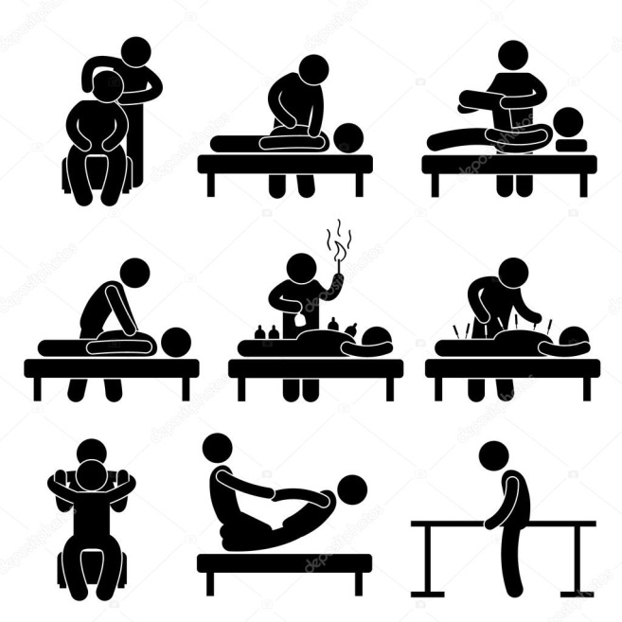
FISIOTERAPEUTAS
Ao fisioterapeuta compete-lhe:
Planear, recolher, seleccionar, preparar e aplicar os elementos necessários ao desenvolvimento normal da sua actividade profissional;
Recolher os meios e prestar os serviços e cuidados de saúde necessários à prevenção da doença, à manutenção, à defesa e à promoção do bem-estar e qualidade de vida do indivíduo e da comunidade;

Slide 20
PSICÓLOGOS
Prestigiar e dignificar a profissão;
Colocar a sua capacidade ao serviço do interesse público;
Empenhar -se no estabelecimento de uma dinâmica de cooperação social com o objectivo de melhorar o bem-estar individual e colectivo;
Defender e fazer defender o sigilo profissional;

Slide 21

ASSISTENTES SOCIAIS
Segundo o código de ética da Associação Nacional dos Assistentes Sociais são competências profissionais:
Ajudar pessoas carentes e ter em conta problemas sociais.
Utilizar os seus conhecimentos, valores e capacidades de modo a ajudar pessoas necessitadas tendo em atenção os problemas sociais.
Exercer serviço voluntário sem esperarem retribuição financeira significante

Slide 22
Modelos e Práticas na Saúde
Ao longo da História, diversos modelos de saúde têm ocupado, sucessivamente e, consoante o evoluir das civilizações, lugar de destaque na prática da Medicina e, de certa forma, também no papel crescente da Psicologia nesse domínio.
Existem 3 modelos:
Modelo Biomédico;
Modelo Biopsicossocial;
Modelo Holista.

Slide 23
Modelo Biomédico
É o modelo vigente da actuação na saúde e é regido por variáveis biológicas que analisam o corpo como uma máquina, através da relação causa-efeito, minimizando aspectos sociais, psicológicos e as dimensões humanas da doença.
É caracterizado por diagnósticos que determinam o modo de tratamento, monopolizado pelo médico, no qual se privilegia a doença e não o doente.

Slide 24
Modelo Biopsicossocial
Trata-se de uma perspectiva que dá importância já não só aos aspectos biológicos da saúde humana, mas também a aspectos psicológicos e sociais.
Passou a ter-se em conta o equilíbrio entre os diversos aspectos inerentes ao ser humano para conceptualizar a sua saúde, a sua doença e fundamentar as tomadas de decisão relativamente ao processo terapêutico.

Slide 25
No entanto, esta perspectiva concebe ainda o indivíduo como sendo passivo, pois o seu papel na sua própria saúde termina no momento em que fornece ao técnico de saúde, informações do foro social, psicológico e biológico.

Slide 26
Modelo Holista
Visão do indivíduo como um todo e da saúde como subjectiva. De acordo com este modelo, o indivíduo tem um papel activo na sua saúde, cabendo ao técnico de saúde auxiliá-lo no processo de tratamento e levando a cabo iniciativas de educação para saúde.

Slide 27
Conclusão
Com este trabalho concluímos o que são as equipas multidisciplinares, o seu objectivo, as suas principais características que deve integrar para o sucesso desta, os aspectos positivos, riscos, problemas e dificuldades que as equipas podem apresentar, a comunicação, as competências dos integrantes da equipa e os modelos e práticas na saúde.

